Slide 1
Veille – Approche systémique

Slide 2
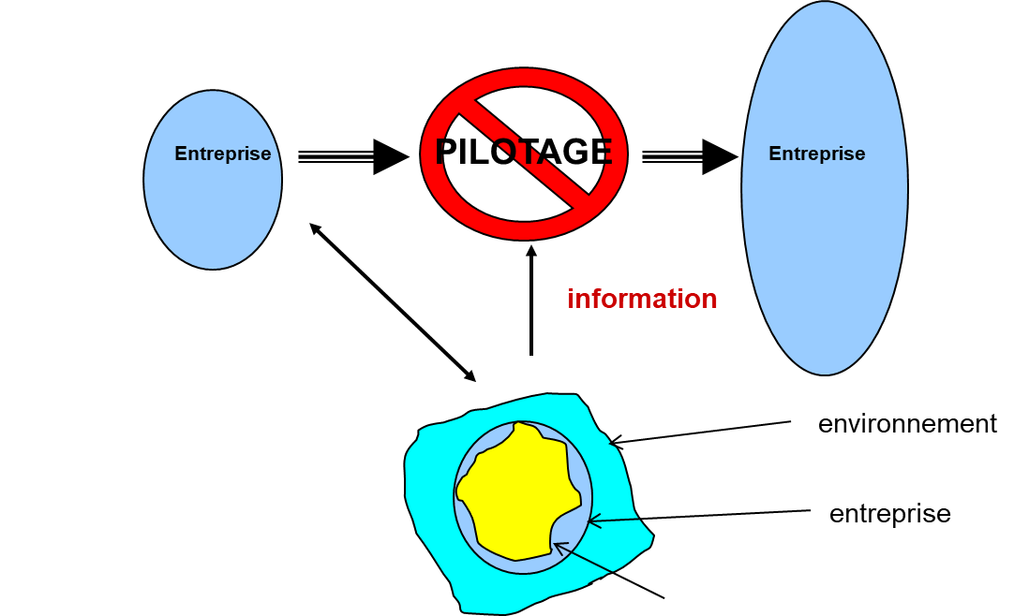
Information et pilotage des entreprises

Slide 3
Système
Un système est un ensemble d’éléments reliés entre eux de telle manière que la modification de l’état de l’un d’entre eux entraine au moins la modification de l’état d’un autre élément du système
Comme tout système, l’entreprise est un système :
  – Ouvert sur l’environnement
  – Il est finalisé (but = profit…)
  – Il est en constante évolution
  • Pour parvenir à son but, le système tient compte de son environnement et régule son fonctionnement en s’adaptant aux changements
http://www.esen.education.fr/fileadmin/user_upload/Modules/Ressources/Themes/management/note_4_approche_systemique.pdf

Slide 4
Augmentation du volume d’information

Slide 5
Modalités d’évolution des Système d’information automatisé

Slide 6
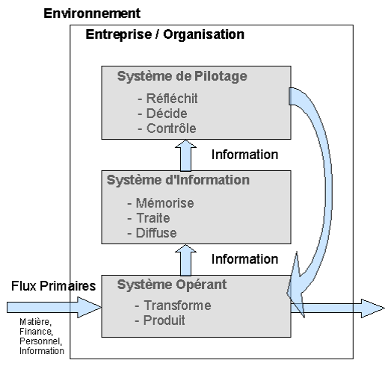
Fonctions du SI
Source : https://www.supinfo.com/articles/single/7087-modelisation-systemes-information

Slide 7
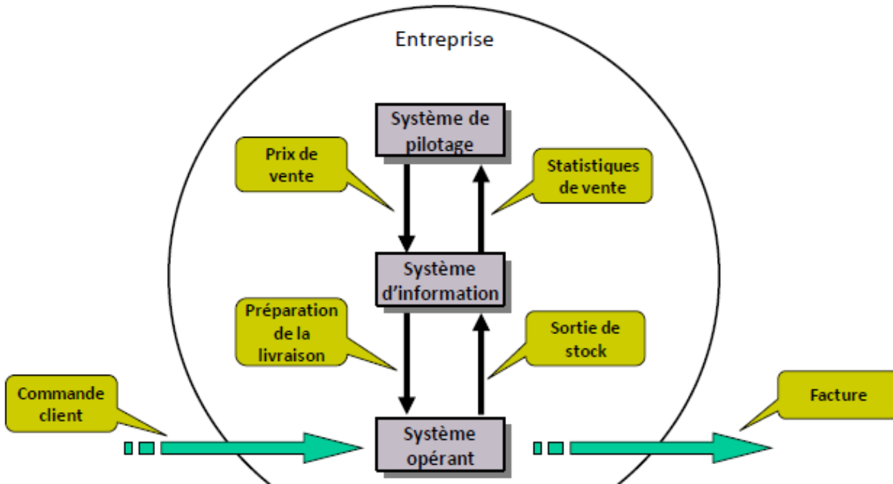
Exemples de flux d’information
Source : http://www.guillaumeriviere.name/estia/si/pub/SI_COURS-01_2012_Introduction.pdf

Slide 8
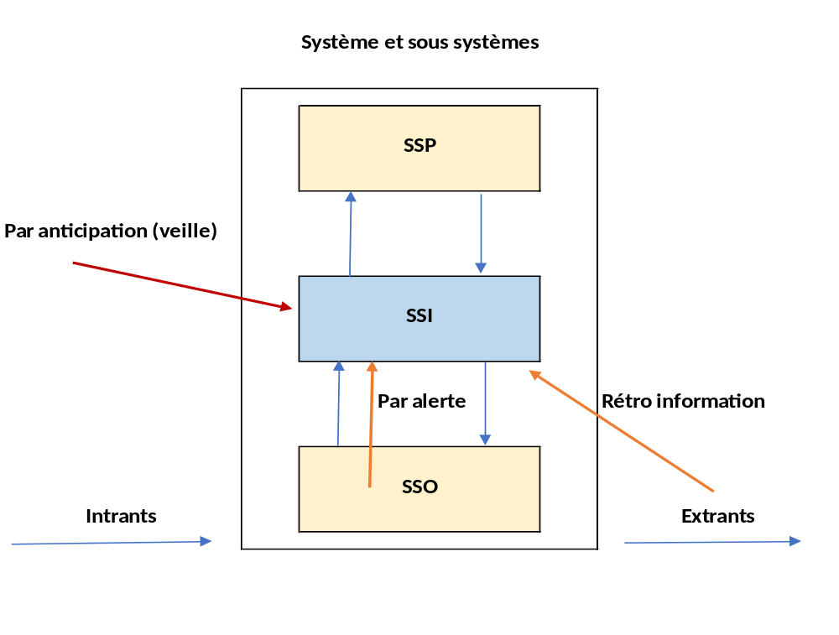
Veille et « canaux » d’information

